Slide 1
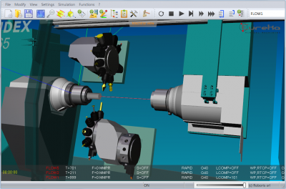
CNC 3-osé obrábění – Simulace na CNC obráběcích strojích
Simulační program EUREKA – základní vlastnosti
podporuje všechny druhy kinematiky a přesně emuluje všechny nejrozšířenější CNC řídicí systémy jako je Fanuc, Siemens, Heidenhain, Okuma, Mori Seiki, Mazak, Fidia, Selca, Osai, Num a další
odebírání materiálu je simulováno v reálném čase spolu se spolehlivou detekcí kolizí
poskytuje kompletní 3D simulaci stroje ze zdrojového NC programu v jednoduchém a intuitivním grafickém prostředí

Slide 2
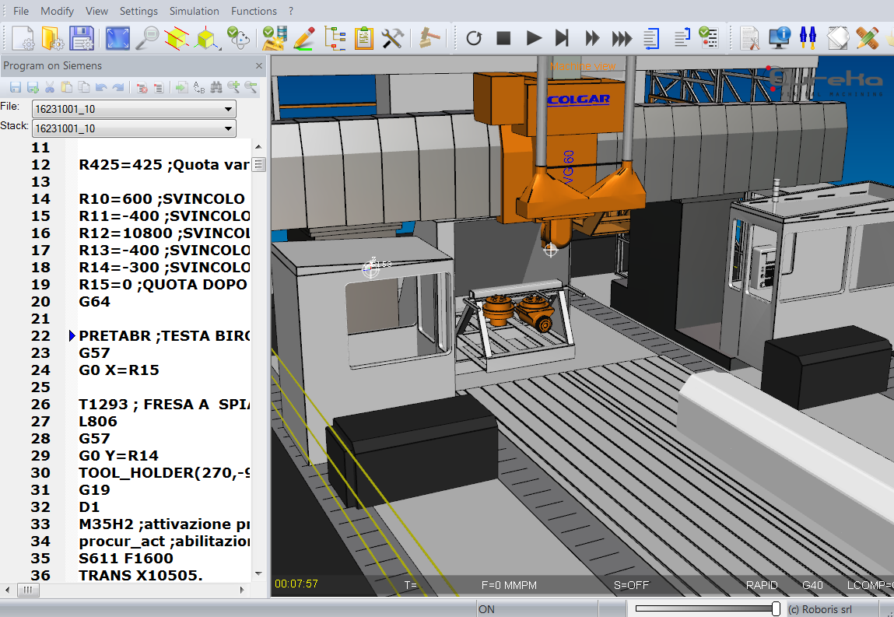
Simulační software EUREKA - vlastnosti
Hlavní vlastnosti EUREKY
simulace vícekanálových soustružnicko-frézovacích strojů
simulace výměny nástroje, výměny obráběcí hlavy, výměny palet, pohyb různých doplňkových zařízení a vícenásobných vřeten či vícekanálových strojů.
umožňuje také aditivní či hybridní simulaci

Slide 3
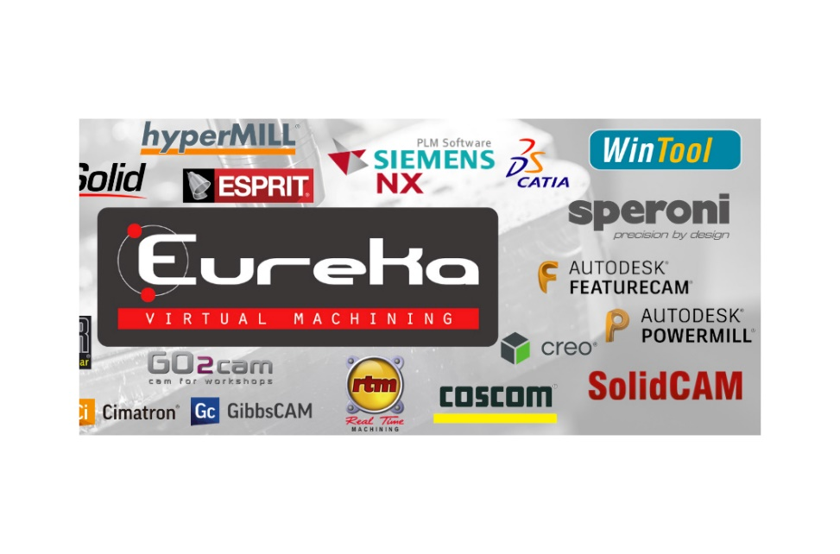
Simulační software EUREKA - vlastnosti
Provázanost EUREKY s CAM
má rozhraní pro nejznámější CAM systémy jako SolidCAM, InventorCAM, ALPHACAM, CAMWORKS, CIMATRON, CREO, EDGECAM, FEATURECAM, GIBBSCAM, GO2CAM, MASTERCAM, POWERMILL, PRO-MANUFACTURING, TDM, TEBIS, VISI, WINTOOL, WORKNC, ZW3D

Slide 4
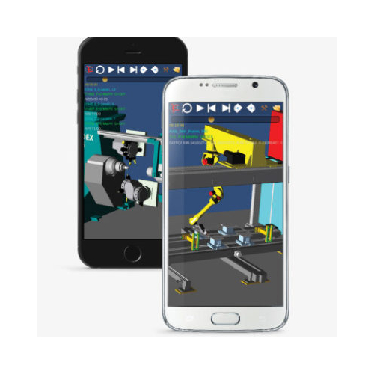
Simulační software EUREKA - vlastnosti
Mobilní aplikace EUREKY
Eureka Mobile je aplikace, díky které lze ověřovat simulace na libovolném mobilním přístroji
kromě simulace pohybu poskytuje Eureka Mobile analýzy a hlášky o všech případných kolizích či problémech zjištěných při simulaci
aplikace Eureka Mobile je k dispozici pro iOS a Android a rovněž jako samostatná aplikace Windows

Slide 5
Simulační software EUREKA - vlastnosti
Eureka GCode
software pro simulaci NC kódu pro CNC obráběcí stroje a také simulaci a řízení robotů
zpracovává skutečný NC program, který poběží následně na CNC stroji a poskytuje simulaci, analýzu a optimalizaci frézovacích a soustružnických operací
umožňuje programování a řízení robotů v různých průmyslových aplikacích
má jednoduché a intuitivní grafické rozhraní
Podporuje libovolné stroje a řídící systémy na trhu, např. Heidenhain, Fanuc, Siemens, Num, OSAI, Z32, FIDIA, Selca

Slide 6
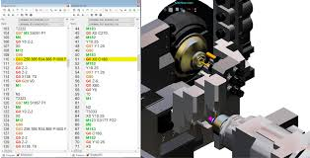
Simulační software EUREKA
Eureka Gcode - simulace na CNC obráběcích strojích
simulace NC kódu
umožňuje komplexní definici nástrojů
interaktivní editace NC kódu
simulace vícekanálových soustružnicko-frézovacích strojů
simuluje speciální pohyby (výměna nástrojů, podavač materiálu...)
simulace výměny frézovacích hlav, výměny palet, mezioperační pohyby

Slide 7
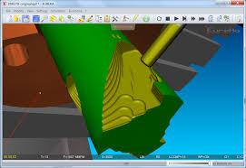
Simulační software EUREKA
Eureka Gcode - simulace
na CNC obráběcích strojích
kontrola kolizí v reálném čase všech komponent stroje
kontrola přejezdů mezi operacemi
kontrola limitů stroje
přesná emulace všech kontrolních funkcí - G kód a M funkce, souřadný systém, korekce nástroje, vrtací cykly, logické příkazy, JOG a MDI funkce, měření sondou
umožňuje práci v multi-CAM prostředí

Slide 8
Simulační software EUREKA
Eureka Gcode – simulace a řízení robotů
EUREKA umožňuje výrobu modelů a uměleckých předmětů kombinací možností víceosého průmyslového robota a CNC obráběcí technologie
EUREKA převádí APT nebo ISO kód generovaný pomocí CAM softwaru do programu pro víceosé robotické pracoviště přes příslušný postprocesor.
EUREKA během procesu převodu počítá optimální pohyby robota a simuluje kompletní proces obrábění

Slide 9
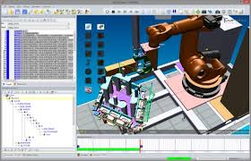
Simulační software EUREKA
Eureka Gcode – simulace a řízení robotů
realistická 3D simulace
v reálném čase simulace odebírání materiálu
kolize, singularity a detekční limity
automatická správa výměny nástrojů
manipulace s velkým počtem drah nástrojů s milióny bodů
interaktivní editace drah

Slide 10
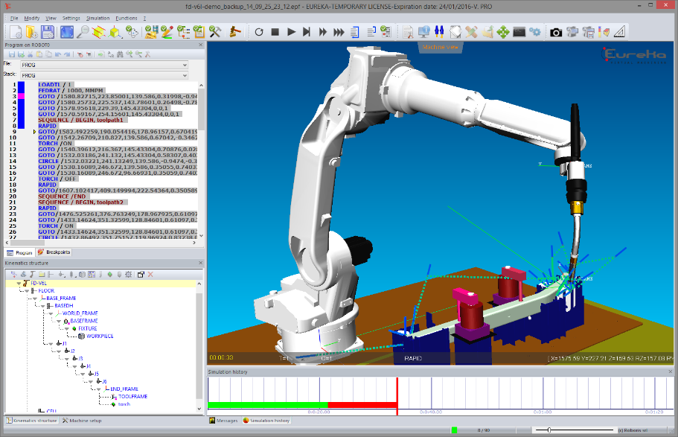
Simulační software EUREKA
Eureka Gcode – simulace a řízení robotů
výkonné vizuální nástroje pro stanovení kolizí mimo nastavené meze
obrábění s disky a noži
obrábění dílu upevněného na robotu pevnými nástroji
navrženo pro všechny průmyslové roboty na trhu: ABB, Kuka, Fanuc, Motoman, Kawasaki, Staubli, Comau
může být propojena s libovolným CAD/CAM systémem

Slide 11
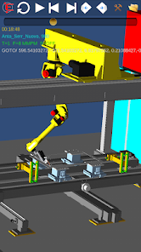
Simulační software EUREKA
EUREKAMobile
díky EUREKAMobile lze jakoukoliv simulaci z programu EUREKA prohlížet a analyzovat kdekoliv a na jakémkoliv mobilním zařízení
kromě 3D simulace pohybů stroje poskytuje podrobnou analýzu všech zpráv, varování a chyb vzniklých při simulaci
v případě kolize jsou kolidující díly zvýrazněny ve 3D a lze snadno identifikovat problém

Slide 12
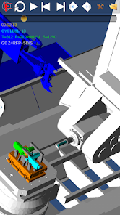
Simulační software EUREKA
EUREKAMobile - odkaz na instalaci
díhttps://play.google.com/store/apps/details?id=com.roboris.androideurekamobile&hl=cs&gl=

